Slide 1




Pasos Para Prevenir Cáncer
Beneficios de la Actividad Física
Barreras Comunes a la Actividad Física
Notes:
Ahora llegamos a la clase más aterradora de todas: Actividad física. Al igual que las palabras dieta, nutrición, condición física, ejercicio o actividad física son un conjunto de palabras que infunde miedo en la mente de las personas porque sabemos que no lo incorporamos a nuestra vida diaria tanto como deberíamos hacerlo. Lo bueno de esta clase es que discutiremos algunas de las barreras comunes que mantienen a las personas alejadas de la actividad física regular y brindaremos orientación sobre cómo incorporar mejor la actividad física en su rutina diaria. Los estudios han indicado que mantener una dieta saludable y realizar actividad física como una rutina diaria reducirá las tasas de enfermedad y muerte por enfermedades crónicas. También han demostrado que la inactividad física presenta casi la misma cantidad de riesgo de hipertensión arterial y colesterol alto que fumar. En las próximas diapositivas, le mostraremos formas de incorporar la actividad física en su régimen diario para promover un estilo de vida más saludable.

Slide 2

Barreras Comunes para la Actividad Física
Mala información.
Una agenda Ocupada
Falta de tiempo.
Agobiado.
Beneficios de una buena Condición Física
Notes:
Al igual que las barreras que enfrentamos para tener una nutrición saludable. Las personas vivimos en una sociedad donde todos trabajan, van a la escuela, tienen una familia que atender y muchas otras razones, por las cuales no participan en la actividad física regular. Algunas otras razones que nos impiden mantener una rutina de actividad física es debido a que estamos mal informadas sobre la actividad física, suponemos que no tenemos el tiempo suficiente para realizarla, o simplemente nos sentimos abrumados. Una cosa que definitivamente me gustaría compartir es que la actividad física no solo nos provee condición física. En esta clase mostraremos a las personas los beneficios de simplemente moverse. En primer lugar, cuando se trata de actividad física, siempre es importante consultar con su médico para asegurarse de que puede realizar la actividad de manera segura. Algunos de los beneficios de ser más activo son que puede ayudar a reducir la presión arterial de una persona, aumentar los niveles de colesterol bueno, mantener el peso bajo control y también puede prevenir la pérdida de densidad ósea. Dos de los beneficios menos apreciados de la actividad física son que puede reducir la sensación de estrés y mejorar la calidad del sueño. Como ya mencionamos en una de nuestras clases anteriores, dos de los muchos riesgos de obesidad son el estrés y la falta de sueño. Desafortunadamente, encontramos mucha información errónea en el ámbito de la actividad física, debido a que las personas no hacen preguntas o porque no saben cómo administrar su tiempo. Las personas que sufren de enfermedades crónicas como enfermedades cardíacas o diabetes aún pueden realizar actividad física, sin embargo, primero deben buscar el consejo de su proveedor médico. En las próximas diapositivas, veremos formas fáciles de incorporar la actividad física en sus rutinas diarias.

Slide 3


Soluciones Fáciles para una Buena Condición Física
Edúcate y Encuentra Actividades que te Gusten
Toma Ventaja del Tiempo que Tengas
Usa Recursos que se Encuentren a Tu Alrededor
Asístete con Tecnología
Encuentra un Compañero que te Acompañe en Tu Aventura
Notes:
Hay varias soluciones que podemos poner en practica para eliminar las barreras para realizar actividad física. Lo primero y más importante que debe hacer es educarse sobre su capacidad para realizar ejercicios físicos. Por ejemplo, buscar orientación de su médico sobre su capacidad para realizar ciertos ejercicios, y movimientos, así como ejercicios esenciales para establecer metas futuras relacionadas con la salud. Una vez que conozca el mecanismo de seguridad al que debe apegarse, puede comenzar por agendar en su día donde pueda implementar la actividad física. Por ejemplo, si tiene un trabajo de escritorio, use sus descansos para caminar de 5 a 10 minutos. Además, use las escaleras cuando sea posible en vez del elevador. Se estima que 1 minuto de subir escaleras quema hasta 10 calorías, mientras que tomar los elevadores quema cero. Otra cosa que podemos hacer es cuando vamos a la tienda o al centro comercial, en lugar de estacionarse lo más cercas de la entrada, podemos estacionarnos un poco más lejos para agregar algunos pasos durante el día. Hablando de pasos, se pueden usar podómetros como Fitbits, Garmins, Iwatch y muchas aplicaciones en teléfonos inteligente para realizar un seguimiento de los pasos diarios que da. Algunas tecnologías, como Fitbit, proporcionan configuraciones donde puede competir con otras para aumentar las tasas de pasos. Por último, y probablemente una de las más útiles e importantes de implementar para su nuevo estilo de vida es encontrar un compañero con quien compartir su nueva aventura. Establecer metas con un amigo puede ayudarlo a mantener esas metas y pueden motivarse mutuamente. A veces es difícil ver su progreso, pero pedirle a alguien su opinión sobre cuánto ha progresado también puede aumentar su motivación. Entonces, ¿cómo comenzamos a incorporar la actividad física? Bueno, primero tenemos que entender ¿Qué es realmente la actividad física? En las siguientes diapositivas discutiremos las recomendaciones para la actividad física según lo establecido por la Asociación Americana del Corazón.

Slide 4
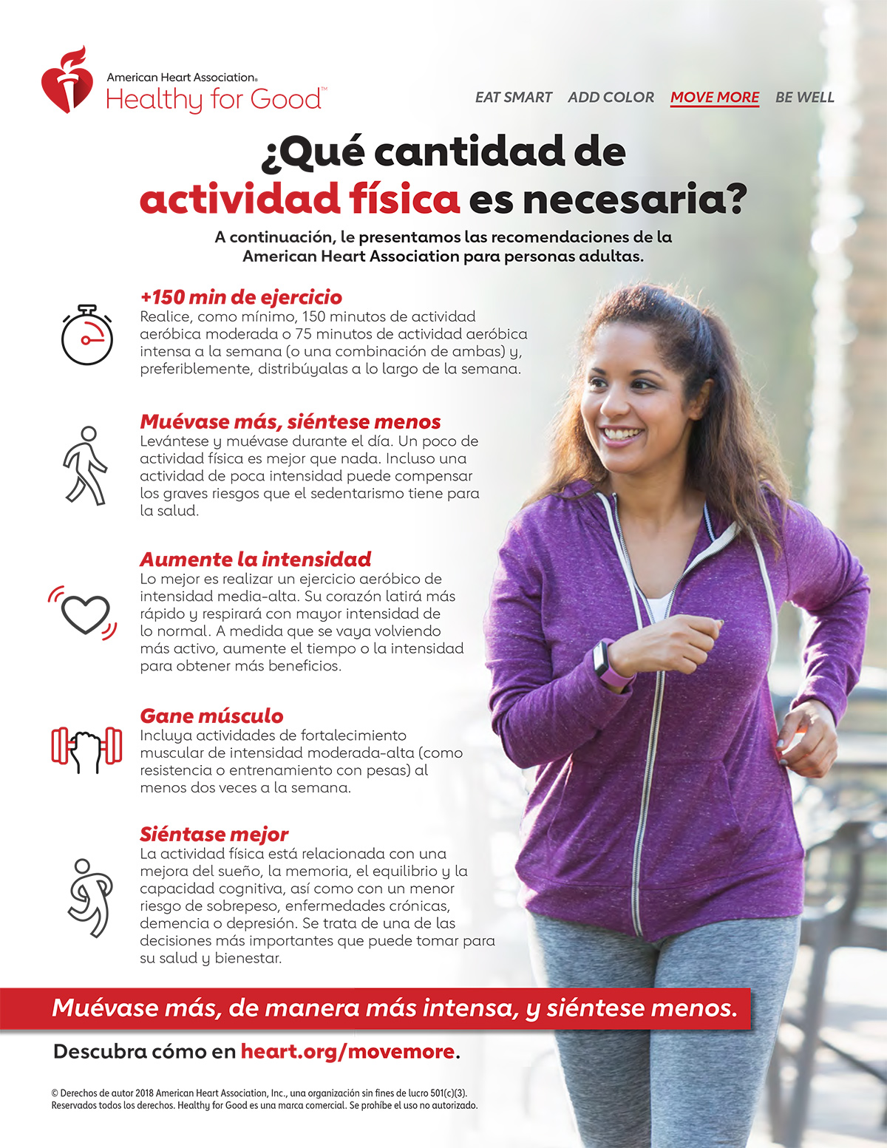
Conoce las Recomendaciones.
30 Minutos de Ejercicio Moderado 5 Días a la Semana.
O bien
25 Minutos de Ejercicio Vigoroso 3 Días a la Semana.
Notes:
Para comprender los beneficios de realizar actividad física, es importante que primero aprendamos cuáles son las recomendaciones para la actividad física. La Oficina de Prevención de Enfermedades y Promoción de la Salud; publicó las Pautas de actividad física para estadounidenses utilizando evidencia científica actual que respalda las conexiones entre la actividad física, la salud general y el bienestar, la prevención de enfermedades y la calidad de vida. La siguiente diapositiva muestra estas recomendaciones por cortesía de la Asociación Americana del Corazón. Lo primero que debe analizar son los niveles de intensidad, ya que la mayoría de nosotros estamos muy familiarizados con la aplicación del tiempo. Los niveles que discutiremos son sedentarios, de intensidad moderada y vigorosa. Sedentario, se refiere a un momento en el que no estamos haciendo nada o inactivo. Un ejemplo es cuando nos sentamos a mirar televisión o simplemente nos paramos para relajarnos. Las actividades de intensidad moderada son aquellas que hacen que tu corazón lata más rápido y te harán respirar más fuerte, pero aún podrás mantener una conversación. Las actividades vigorosas son aquellas que requerirán una mayor cantidad de esfuerzo físico para hacerlo, lo harán sudar y no podrá hablar mucho sin quedarse sin aliento. Las recomendaciones de la AHA para mejorar la salud cardiovascular general son que hagamos al menos 30 minutos de actividad física moderada 5 días a la semana para un total de 150 minutos por semana; o bien que hagamos al menos 25 minutos de actividad física vigorosa 3 días a la semana para un total de 75 minutos semanales. En la siguiente diapositiva continuaremos hablando sobre lo que hace que las actividades sean moderadas o vigorosas.

Slide 5
¿Qué es la Actividad Moderada o Vigorosa?
ACTIVIDADES | INTENSIDAD MODERADA | INTENSIDAD VIGOROSA
Ejercicio y Diversión | Caminar, bailar, andar en bicicleta sin prisa, patinar sobre hielo y patinar, montar a caballo, bailar y practicar yoga. | Correr, ciclismo rápido, entrenamiento con pesas en circuito, natación, saltar la cuerda, danza aeróbica y artes marciales.
Deportes | Esquí alpino, golf, voleibol, softbol, béisbol, bádminton, tenis doble. | Correr mas de 10 millas, esquiar , fútbol, campo o hockey sobre hielo, lacrosse, tenis individual, pelota de raqueta, baloncesto.
Actividades en el hogar | Cortar el pasto, trabajos generales de jardinería y mantenimiento de jardines. | Excavación, transporte y acarreo, albañilería y carpintería.
Actividades ocupacionales | Caminar y levantar objetos como parte del trabajo (trabajo de custodia, agricultura, reparación de automóviles o máquinas) | Trabajo manual pesado (silvicultura, construcción, lucha contra incendios)
Notes:
Hasta ahora hemos aprendido que la actividad física es cualquier cosa que mueva su cuerpo y queme calorías como caminar, bailar, andar en bicicleta, subir escaleras y estirarse. También discutimos la recomendación de realizar 150 minutos de actividad de intensidad moderada o 75 minutos de actividad vigorosa por semana . Sin embargo, lo mejor que puede hacer; es realizar ambas variaciones de actividad durante la semana. El objetivo es agregar intensidad, y músculo, además de sentirse mejor. Entonces, ¿cuáles son algunos ejemplos de actividades de intensidad moderada? Utilizaremos ejemplos de cuatro actividades diferentes para separar las actividades de intensidad moderada de las actividades de intensidad vigorosa. Esas categorías son ejercicio y diversión, deportes, actividades en el hogar y actividades ocupacionales.
Como todos sabemos, el ejercicio y las actividades de diversión son excelentes maneras de hacer que el cuerpo se mueva. Los ejemplos de ejercicios de intensidad moderada incluyen caminar, bailar, andar en bicicleta sin prisa, patinar sobre hielo y patinar, montar a caballo, andar en canoa y practicar yoga. Ejemplos de actividades de intensidad vigorosa incluyen trotar o correr, andar en bicicleta rápido, entrenamiento con pesas en circuito, natación, saltar la cuerda, danza aeróbica y artes maritales.
Como todos sabemos, no todos los deportes requieren que las personas empujen sus cuerpos a su límite cardiorrespiratorio. Algunos de ellos le permiten disfrutar de una buena conversación, mientras se mantiene activo. Por ejemplo, el esquí alpino, el golf, el volibol, el softbol y el bádminton están etiquetados como ejercicio de intensidad moderada. Algunos deportes más vigorosos incluyen esquí de fondo, fútbol, hockey, lacrosse, racquetball y baloncesto.
Moverse por la casa y en el trabajo también es esencial para construir un estilo de vida más saludable. Algunas actividades de intensidad moderada que se pueden realizar en el hogar y en el trabajo incluyen cortar el césped, trabajos generales de jardinería, mantenimiento de jardines, trabajos de limpieza, agricultura y reparaciones de automóviles o máquinas. Las actividades vigorosas que se pueden realizar en el hogar y en el trabajo son cavar hoyos, transportar cosas, albañilería, carpintería y trabajos manuales pesados como la tala, la construcción y la lucha contra incendios. En la siguiente diapositiva explicaremos la importancia del entrenamiento de fuerza como una forma de actividad física.

Slide 6
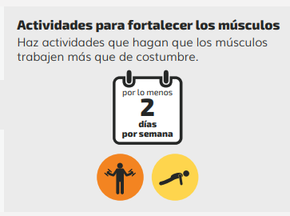
¿Qué es el Entrenamiento de Fuerza?
Notes:
Como mencionamos anteriormente, la Asociación Americana del Corazón recomienda que realicemos actividades de entrenamiento de fuerza de intensidad moderada a alta al menos dos veces por semana. Esto no significa que tengamos que realizar ejercicios como fisicoculturistas. Sera suficiente haciendo simples ejercicios de carga con pesas, máquinas, bandas o nuestro propio peso corporal, ya que la resistencia es todo lo que necesitamos. Lo bueno es que no tenemos que separar nuestras actividades aeróbicas moderadas y vigorosas, de nuestras actividades de entrenamiento de fuerza moderadas a vigorosas, en realidad podemos combinarlas. Dos funciones importantes que cumplen los músculos más fuertes son que te permiten realizar actividades cotidianas, te protegen de lesiones y te ayudan a quemar más calorías, incluso mientras descansas, al aumentar tu tasa metabólica. Algunos ejercicios comunes de carga de peso que podemos hacer son sentadillas con aire, flexiones, estocadas hacia adelante y hacia atrás, y elevaciones de pantorrillas. Los ejercicios de entrenamiento de fuerza más comunes que se realizan son tanto pesas libres o con máquinas, pesas de banca, peso muerto y sentadilla de espalda. En la siguiente diapositiva, le mostraremos un clip de lo fácil que es realizar actividad física mientras está en casa.

Slide 7

Cómo Comenzar a Hacer Más Actividad Física

Slide 8

Dedique Tiempo a la Actividad Física
Notes:
Como puede ver en el video, la decisión de comenzar a moverse y hacer ejercicio es 100% nuestra. En este escenario, una familia estaba atrapada en el interior de su hogar sin nada que hacer hasta que la madre decidió que era hora de levantarse del sofá y mover sus cuerpos. En lugar de jugar con su teléfono, subió la música y comenzó a bailar incorporando a sus hijos en esta actividad. Si recuerda de una diapositiva anterior, mencionamos que el baile se clasifica como un ejercicio o actividad de diversión de intensidad moderada. En la segunda secuencia, la madre desafía a su hija a hacer algunas flexiones de peso corporal, estocadas hacia adelante y saltos durante una pausa comercial. La secuencia final mostró cómo un padre podría implementar oportunidades de actividad física para sus hijos mientras están ocupados en la casa. Este video muestra cómo las oportunidades para realizar actividad física están a nuestro alrededor, solo tenemos que aprovechar el tiempo y tomar medidas. También hay oportunidades en el trabajo cuando nuestro objetivo es implementar la actividad física. Por ejemplo, cuando llegue al trabajo o al supermercado, trate de no estacionarse tan cerca de la entrada. De esta manera, eventualmente puede alcanzar los 10,000 pasos por día recomendados por la Asociación Americana del Corazón. Otro consejo para dar más pasos es subir las escaleras cuando tenga que viajar a diferentes pisos. Ya mencionamos que puede quemar 10 calorías por minuto al subir las escaleras en vez del elevador. Al igual que las calorías, esos pasos eventualmente se sumarán a lo largo del día. Entonces, ¿cómo empiezas a moverte más? Bueno, nuestra próxima diapositiva te presentará un clip que te mostrará cómo motivarte para moverte más.

Slide 9
¡Motívate!

Slide 10
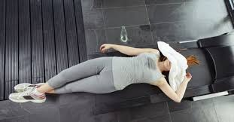
¡Establezca Metas Alcanzables!
Ser un corredor de maratón no es para todos.
Encuentra actividades que te guste hacer.
0 a 60 no es sostenible.
Comience de a poco y vaya subiendo.
Notes:
Cada vez que decidimos hacer una modificación en el estilo de vida, como comer más saludablemente o realizar más actividad física, es importante que establezcamos metas INTELIGENTES y alcanzables. En este caso, INTELIGENTES significa específico, medible, alcanzable, realista y con un límite de tiempo. Los objetivos que establezca deben ser específicos. Por ejemplo, mencionar que está comenzando un nuevo régimen de ejercicios porque quiere perder peso no es lo mismo que decir que está comenzando un nuevo régimen de ejercicios con el objetivo de perder 10 libras en 5 meses. Este último es más específico. Establecer objetivos medibles también es importante. Decir que simplemente quieres estar más saludable no es medible. Perder 10 libras en 5 meses se mide fácilmente siempre que tenga acceso a una báscula y un calendario. Tu objetivo también tiene que ser alcanzable. No es posible perder 10 libras en una semana, ni pasar de ser extremadamente sedentario a convertirse en un corredor de maratón de la noche a la mañana. Si el objetivo es perder 10 libras y eventualmente correr una maratón, entonces una meta más alcanzable sería perder 2-3 libras al mes y poder correr 2-4 millas al final del primer mes y trabajar lentamente, camino a su meta. También tenemos que ser realistas cuando hacemos nuestras metas. Digamos que no tienes tiempo para entrenar para un maratón, un mejor objetivo podría ser entrenar para una carrera de 5K o 10K. El tiempo se puede usar de muchas maneras, pero una cosa importante que se debe hacer al establecer objetivos es establecer un marco de tiempo realista para alcanzar sus objetivos. Esto servirá como una herramienta de motivación, sin embargo, debe asegurarse de que su plazo sea razonable. No quieres darte demasiado o muy poco tiempo para lograr tu objetivo. En general, el uso del acrónimo INTELIGENTES ayudará a establecer objetivos alcanzables y le proporcionará el marco de tiempo para lograrlos.

Slide 11
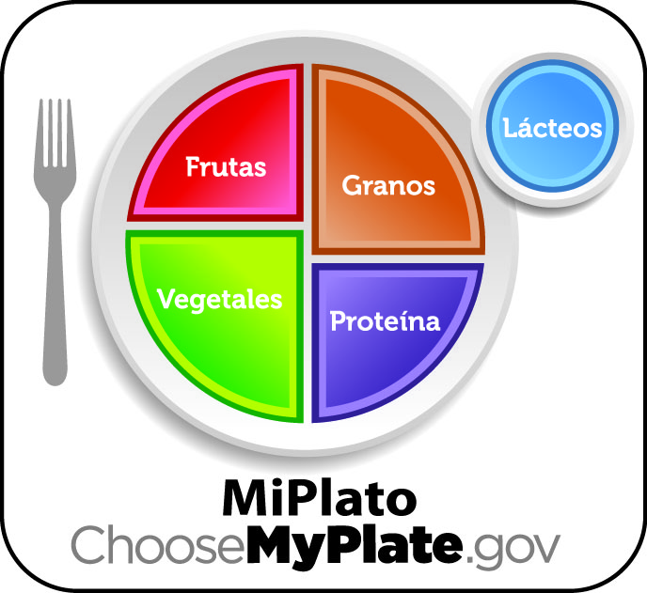
Intervenciones Exitosas de Estilo de Vida!
Notes:
Hemos llegamos a la conclusión de esta clase educativa presentada por Pasos Para Prevenir Cáncer, cortesía del Centro de Ciencias de la Salud de la Universidad de Texas Tech y auspiciada por el Instituto de Investigación de Prevención del Cáncer de Texas. En esta presentación final discutimos las barreras y soluciones asociadas con la implementación de la actividad física en nuestras rutinas diarias. Enumeramos algunos conceptos erróneos comunes que conducen a estilos de vida sedentarios y los contrarrestamos con educación sobre cómo aprovechar el tiempo, los recursos y las pausas en la vida que tienes. Discutimos las recomendaciones asociadas con la intensidad moderada y la intensidad vigorosa y lo guiamos en diferentes actividades en cada categoría. También le presentamos los beneficios del entrenamiento de fuerza y le brindamos algunos consejos motivadores para inspirar sus cambios futuros. Aprendimos a usar el acrónimo INTELIGENTES para garantizar que nuestros objetivos no solo sean inspiradores, sino también alcanzables. Espero que hayas disfrutado las últimas semanas con nosotros y espero que hayas implementado tantos cambios como sea posible en tu rutina diaria. ¡Te desafío a que sigas las pautas establecidas por el programa nutricional eligiendo Mí Plato, además que encuentres el tiempo adecuado durante el día para encontrar o aprovechar el tiempo para MOVERTE!

